Slide 1
Herança em Java

Slide 2
Conceitos de OO em JAVA
Na Orientação a Objetos um objeto é uma entidade do mundo real que tem uma identidade.
Objetos podem representar entidades concretas, um arquivo no meu computador, uma bicicleta ou entidades conceituais, uma estratégia de jogo, uma política de escalonamento em um sistema operacional.
Cada objeto ter sua identidade significa que, dois objetos são distintos mesmo que eles apresentem exatamente as mesmas características.
Objetos são instâncias de classes, que determinam qual informação um objeto contém e como ele pode manipulá-la.

Slide 3
Conceitos de OO em JAVA
Um programa em OO manipula estruturas de dados através dos objetos da mesma forma que um programa em linguagem tradicional utiliza variáveis.
Em orientação a objeto, uma classe é uma estrutura que abstrai um conjunto de objetos com características similares.
Uma classe define o comportamento de seus objetos através de métodos e os estados possíveis destes objetos através de atributos. Em outros termos, uma classe descreve os serviços providos por seus objetos e quais informações eles podem armazenar. Classes não são diretamente suportadas em todas as linguagens, e são necessárias para que uma linguagem seja orientada a objetos.

Slide 4
Herança em OO
Em POO (Programação Orientada a Objetos), herança é um conceito que permite que uma classe (classe filha ou subclasse) herde atributos e métodos de outra classe (classe pai ou superclasse), promovendo reutilização de código e a criação de hierarquias de classes. Isso significa que a classe filha automaticamente obtém todas as características da classe pai e pode adicionar ou modificar comportamentos específicos.
Em resumo, herança em POO é:
Reutilização de código:
A classe filha pode usar o código da classe pai sem precisar reescrevê-lo.
Hierarquia de classes:
Classes podem ser organizadas em uma estrutura hierárquica, com classes mais específicas herdando de classes mais genéricas.
Extensibilidade:
Classes filhas podem estender e/ou modificar o comportamento da classe pai.

Slide 5
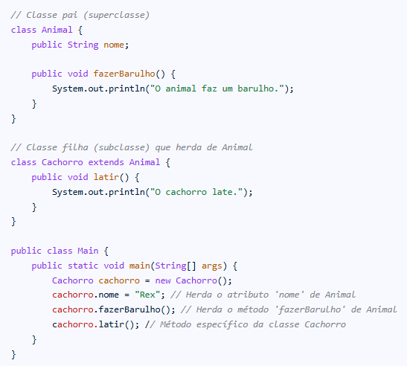
Neste exemplo, class Cachorro herda de class Animal.
O objeto cachorro pode acessar tanto os atributos quanto os métodos de Animal (como nome e fazer Barulho), além dos métodos específicos de Cachorro (como latir).

Slide 6
Herança:
Dizemos que a classe Gerente herda todos os atributos e métodos da classe mãe, no nosso caso, a Funcionario. Para ser mais preciso, ela também herda os atributos e métodos privados, porém não consegue acessá-los diretamente.
Para acessar um membro privado na filha indiretamente, seria necessário que a mãe expusesse um outro método visível que invocasse esse atributo ou método privado.
Super e Sub classe
A nomenclatura mais encontrada é que Funcionario é a superclasse de Gerente, e Gerente é a subclasse de Funcionario. Dizemos também que todo Gerente é um Funcionario.
Outra forma é dizer que Funcionario é a classe mãe de Gerente, e Gerente é a classe filha de Funcionario.

Slide 7
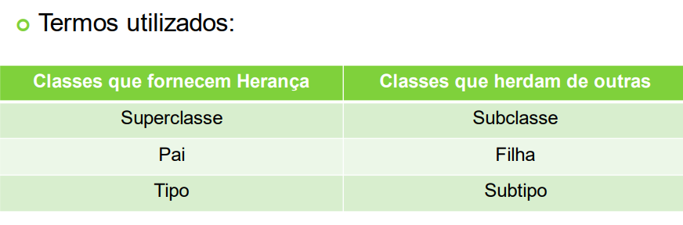
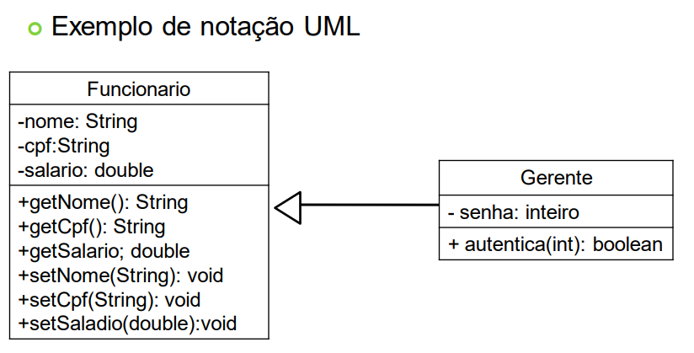

Slide 8
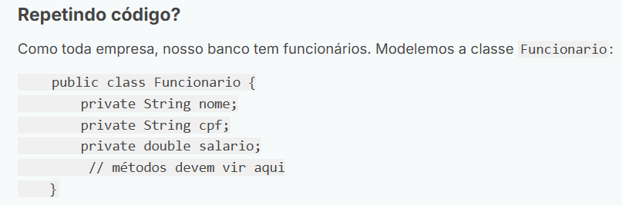
Além de um funcionário comum, há também outros cargos, como os gerentes; estes guardam a mesma informação que um funcionário comum, mas também têm outros dados e funcionalidades um pouco diferentes.
Por exemplo, um gerente no nosso banco tem uma senha numérica que permite o acesso ao sistema interno do banco, além do número de funcionários os quais ele gerencia:

Slide 9
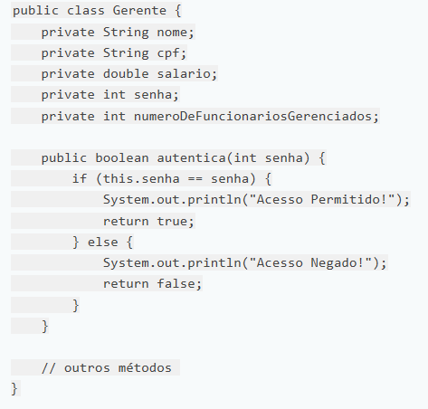
Precisamos mesmo de outra classe?
Poderíamos ter deixado a classe Funcionario mais genérica, mantendo nela a senha de acesso e o número de funcionários gerenciados.
Caso o funcionário não fosse um gerente, deixaríamos esses atributos vazios.
Essa é uma possibilidade, porém, com o tempo, podemos passar a ter muito atributos opcionais, e a classe ficaria estranha.
E em relação aos métodos?
A classe Gerente tem o método autentica, que não faz sentido existir em um funcionário o qual não é gerente.

Slide 10
Se tivéssemos um outro tipo de funcionário que tem características diferentes do funcionário comum, precisaríamos criar uma outra classe e copiar o código novamente.
Além disso, se um dia precisarmos adicionar uma nova informação a todos os funcionários, precisaremos passar por todas as classes de funcionário e adicionar esse atributo.
O problema acontece novamente por não centralizarmos os dados principais do funcionário em um único lugar.

Slide 11
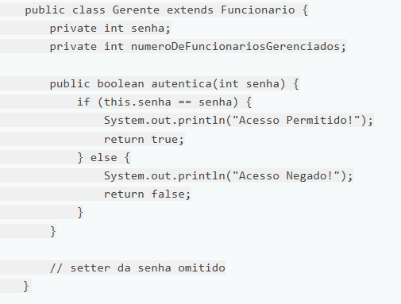
Existe um jeito, em Java, de relacionarmos uma classe de tal maneira que uma delas herda tudo que a outra tem. Isso é uma relação de classe mãe e classe filha.
No nosso caso, gostaríamos de fazer com que o Gerente tivesse tudo que um Funcionario tem, gostaríamos que ela fosse uma extensão de Funcionario.
Fazemos isso por meio da palavra-chave extends.

Slide 12
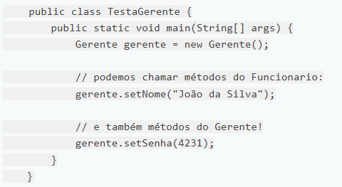
Em todo momento que criarmos um objeto do tipo Gerente, este terá também os atributos definidos na classe Funcionario, pois um Gerente é um Funcionario:

Slide 13
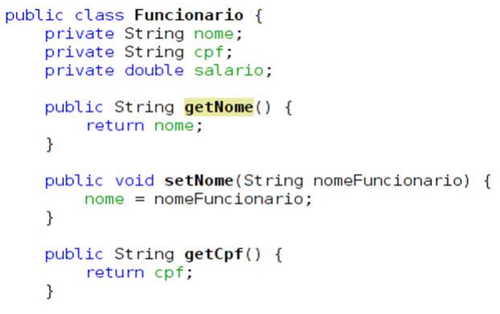
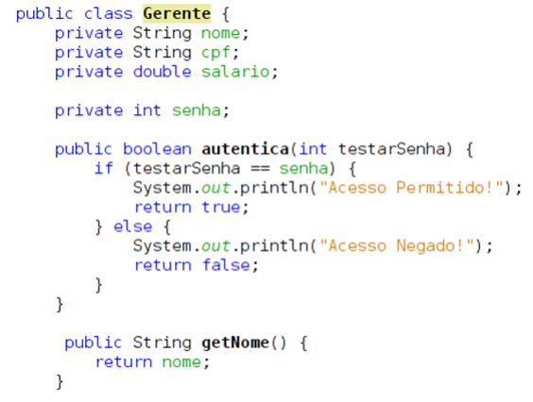
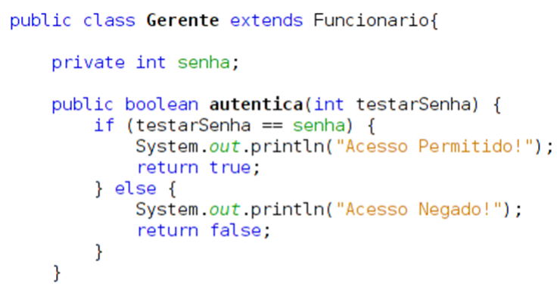

Slide 14
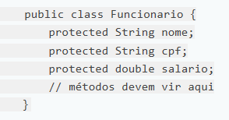
Herança:
E se precisamos acessar os atributos que herdamos?
Não gostaríamos de deixar os atributos de Funcionario, public, pois, dessa maneira, qualquer um poderia alterar os atributos dos objetos desse tipo.
Existe um outro modificador de acesso, o protected, o qual fica entre o private e o public. Um atributo protected só pode ser acessado (visível) pela própria classe, suas subclasses e classes encontradas no mesmo pacote.

Slide 15
Herança:
Sempre usar protected?
Então por que usar private? Depois de um tempo programando orientado a objetos, você começará a sentir que nem sempre é uma boa ideia deixar a classe filha acessar os atributos da classe mãe, pois isso quebra um pouco a percepção de que só aquela classe deveria manipular seus atributos.
Essa é uma discussão um tanto mais avançada.
Além disso, não só as subclasses, mas também as outras classes que se encontram no mesmo pacote podem acessar os atributos protected.

Slide 16
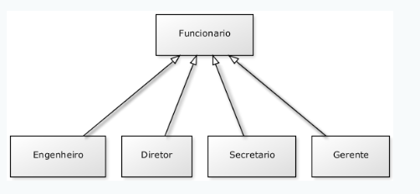
Herança:
Da mesma maneira, podemos ter uma classe Diretor que estenda Gerente, e a classe Presidente pode estender diretamente de Funcionario.
Fique claro que essa é uma decisão de negócio. Se Diretor estenderá de Gerente ou não, dependerá se, para você, Diretor é um Gerente.
Uma classe pode ter várias filhas, mas apenas uma mãe.
É a chamada herança simples do Java.

Slide 17
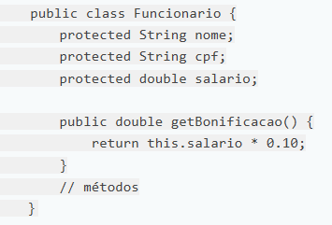

Reescrita de método
Todo fim de ano, os funcionários do nosso banco recebem uma bonificação. Os funcionários comuns recebem 10% do valor do salário e os gerentes, 15%.
Vejamos como fica a classe Funcionario:
Se deixarmos a classe Gerente como está, ela herdará o método getBonificacao.

Slide 18
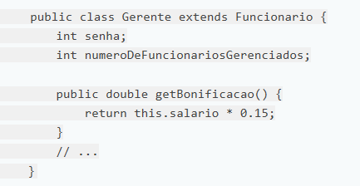

O resultado aqui será 500. Não queremos essa resposta, pois o gerente deveria ter 750 de bônus nesse caso. Para consertar isso, uma das opções seria criar um novo método na classe Gerente chamado, por exemplo, getBonificacaoDoGerente. O problema é que teríamos dois métodos em Gerente, confundindo bastante quem for usar essa classe, além disso, cada um dá uma resposta diferente.
No Java, quando herdamos um método, podemos alterar seu comportamento. Podemos reescrever (reescrever, sobrescrever, override) esse método:
Agora o método está correto para o Gerente. Refaça o teste e veja que o valor impresso é o correto (750):

Slide 19
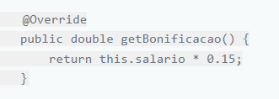
A anotação @Override
Há como deixar explícito no seu código que determinado método é a reescrita de um método da classe mãe dele. Podemos fazê-lo colocando @Override em cima do método. Isso é chamado anotação. Existem diversas anotações, e cada uma terá um efeito diferente sobre seu código.
Repare que, por questões de compatibilidade, isso não é obrigatório.
Mas caso um método esteja anotado com @Override, ele necessariamente precisa estar reescrevendo um método da classe mãe.

Slide 20
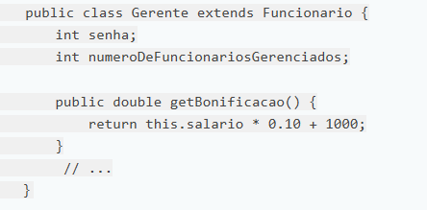
Depois de reescrito, não podemos mais chamar o método antigo que fora herdado da classe mãe: realmente alteramos o seu comportamento. Mas podemos invocá-lo no caso de estarmos dentro da classe.
Imagine que, para calcular a bonificação de um Gerente, devamos fazer igual ao cálculo de um Funcionario, porém adicionando R$ 1000. Poderíamos fazer assim:
Aqui teríamos um problema: o dia que o getBonificacao do Funcionario mudar, precisaremos mudar o método do Gerente a fim de acompanhar a nova bonificação.
Para evitar isso, o getBonificacao do Gerente pode chamar o do Funcionario utilizando a palavra-chave super.

Slide 21
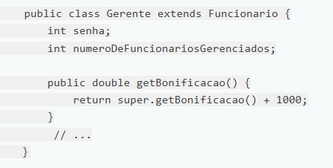
Essa invocação procurará o método com o nome getBonificacao de uma super classe de Gerente. No caso, ele logo encontrará esse método em Funcionario.
Essa é uma prática comum, pois, em muitos casos, o método reescrito geralmente faz algo a mais que o método da classe mãe. Chamar ou não o método de cima é uma decisão sua e depende do seu problema. Algumas vezes, não faz sentido invocar o método que reescrevemos.

Slide 22
Vamos praticar (Exercícios):
1) Crie uma aplicação JAVA que contenha classe Animal que obedeça à seguinte descrição:
possua os atributos nome (String), comprimento (float), número de patas (int), cor (String), ambiente (String) e velocidade média (float)
* Receba por parâmetro os valores iniciais de cada um dos atributos e atribua-os aos seus respectivos atributos, chamando os métodos e imprime na tela uma espécie de relatório informando os dados do animal.

Slide 23
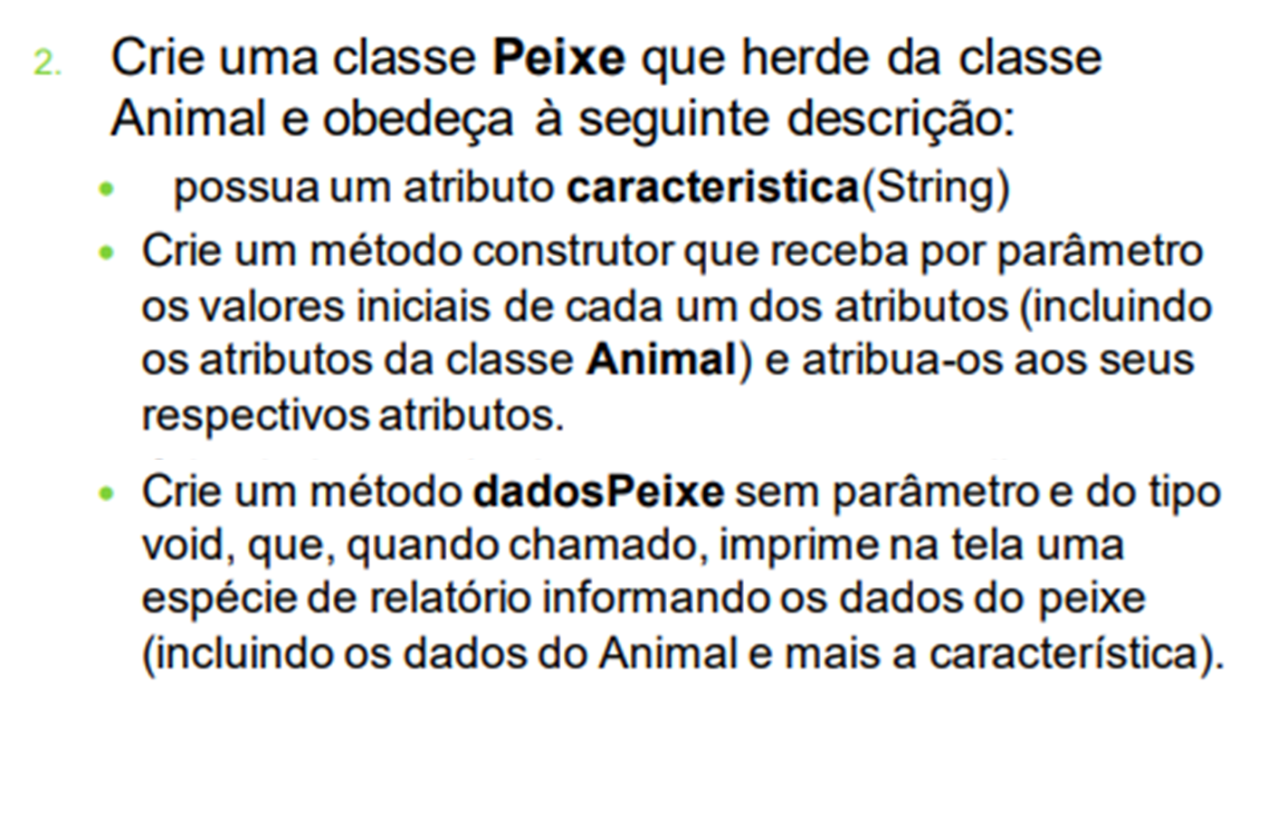

Slide 24
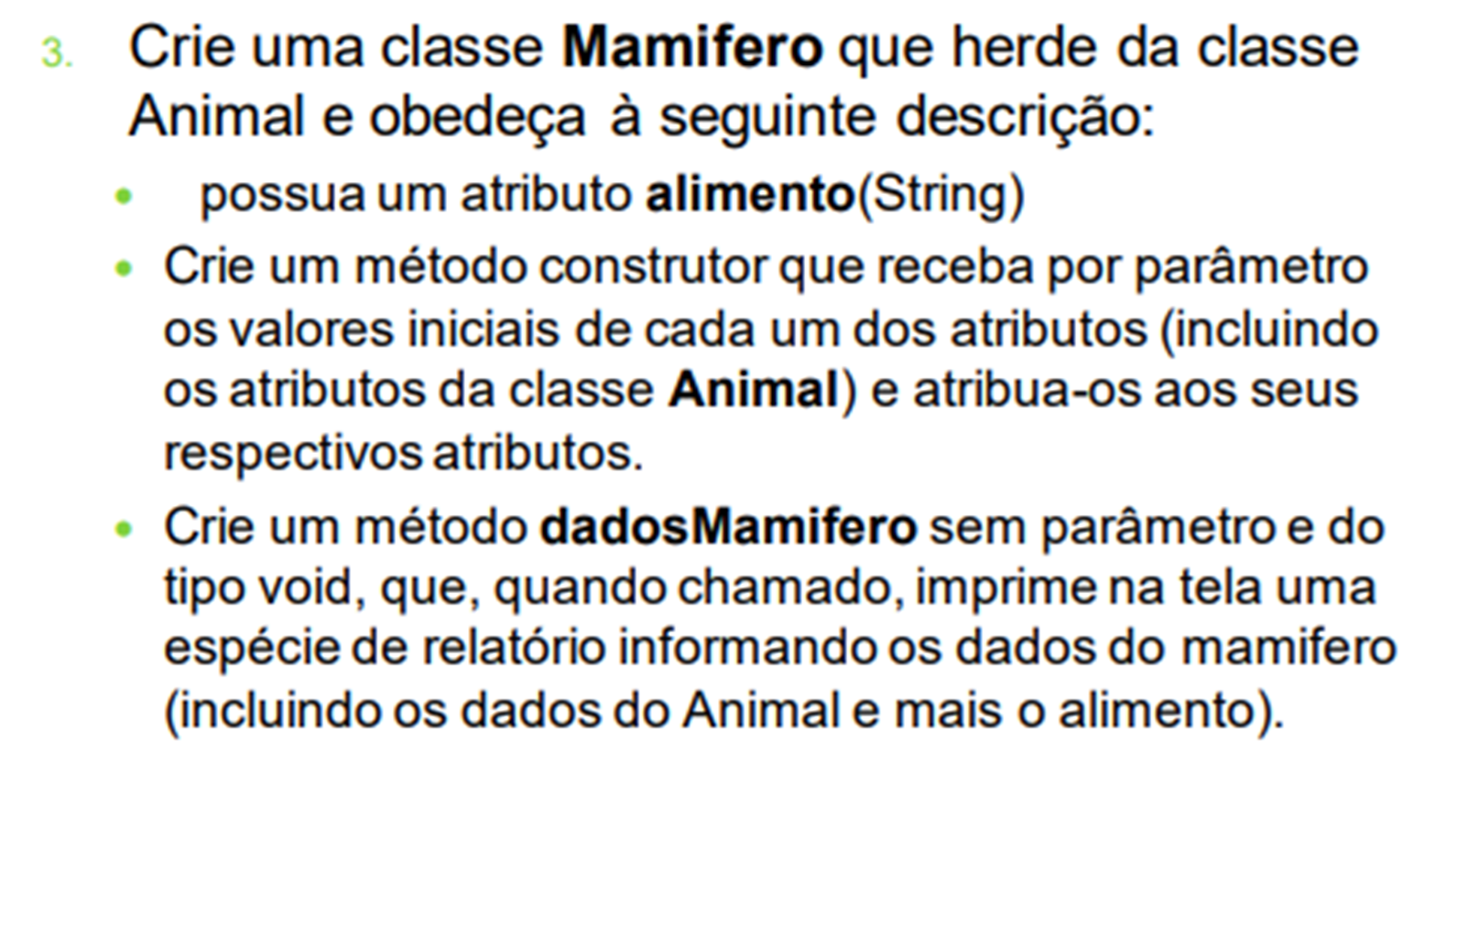

Slide 25
4) Criar uma classe cadastrarAnimais para inserir os dados e testar os objetos criados: Conter um menu onde usuário pode escolher opções (peixe, mamífero, aves, ...) pode ser criada como programa principal (void main).

Slide 26
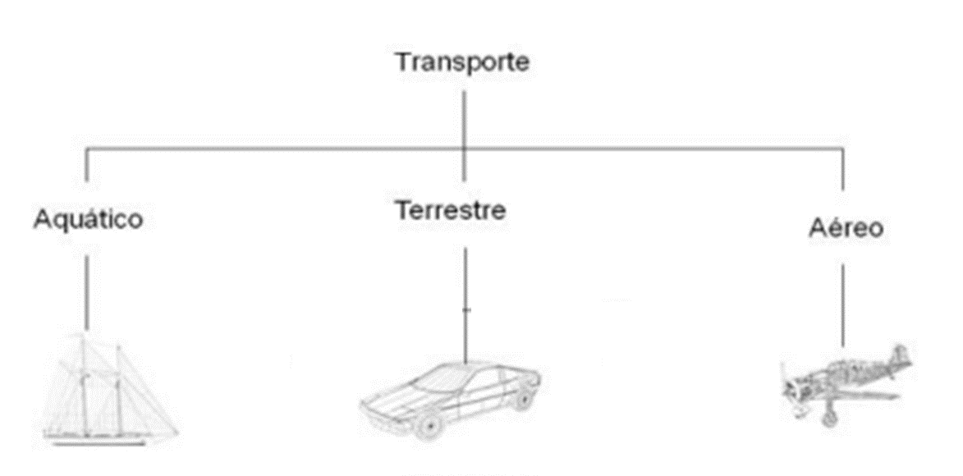
Exercício 02: Vamos construir uma nova aplicação JAVA, agora para gerenciar os tipos de transporte: Classe PAI: transporte (descricao, tamanho, peso) Classes Filhos: aquático (altura), terrestre (nr rodas) e aéreo (nr passageiros)

